Slide 1



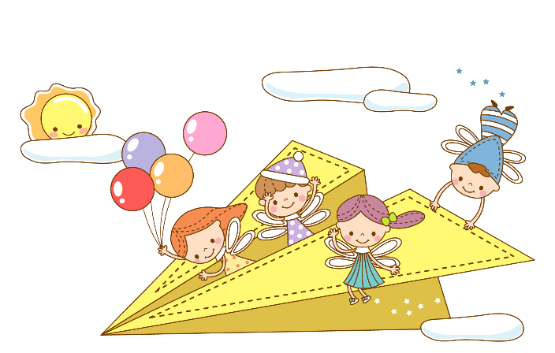
Khởi động

Slide 2


Slide 3
Thứ … ngày … tháng … năm
Tiếng việt
Ôn tập 3

Slide 4
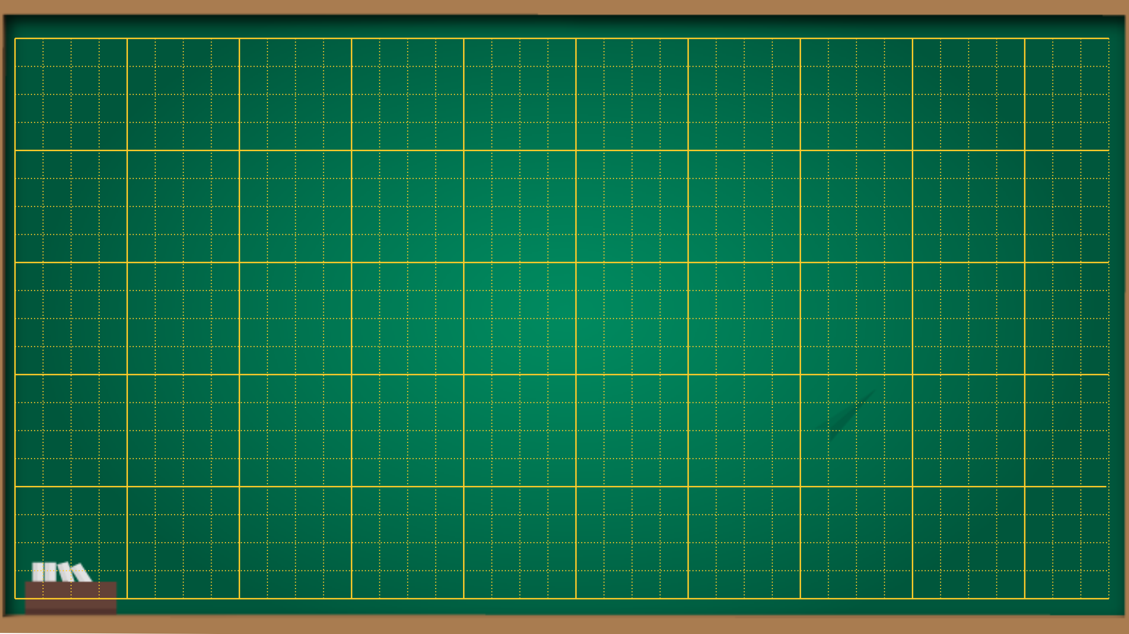
Thứ……..ngày…….tháng…..năm 2022
Tiếng việt
Bài 3: Gửi lời chào lớp 1

Slide 5



Đọc mẫu
TAY DÒ
TAI NGHE
MẮT DÕI

Slide 6
Gửi lời chào lớp Một
Lớp Một ơi! Lớp Một!
Đón em vào năm trước,
Nay giờ phút chia tay,
Gửi lời chào tiến bước!
3
Chào cô giáo kính mến,
Cô sẽ xa chúng em…
Làm theo lời cô dạy,
Cô sẽ luôn ở bên.
1
2
Cho bảng đen, cửa sổ,
Chào chỗ ngồi thân quen.
Tất cả! Chào ở lại
Đón các bạn nhỏ lên.
4
Lớp Một ơi! Lớp Một!
Đón em vào năm trước,
Nay giờ phút chia tay,
Gửi lời chào tiến bước!
Đọc mẫu

Slide 7
Gửi lời chào lớp Một
Lớp Một ơi! Lớp Một!
Đón em vào năm trước,
Nay giờ phút chia tay,
Gửi lời chào tiến bước!
3
Chào cô giáo kính mến,
Cô sẽ xa chúng em…
Làm theo lời cô dạy,
Cô sẽ luôn ở bên.
1
2
Cho bảng đen, cửa sổ,
Chào chỗ ngồi thân quen.
Tất cả! Chào ở lại
Đón các bạn nhỏ lên.
4
Lớp Một ơi! Lớp Một!
Đón em vào năm trước,
Nay giờ phút chia tay,
Gửi lời chào tiến bước!
Đọc nối tiếp câu

Slide 8
Gửi lời chào lớp Một
1
Lớp Một ơi! Lớp Một!
Đón em vào năm trước,
Nay giờ phút chia tay,
Gửi lời chào tiến bước!
3
Chào cô giáo kính mến,
Cô sẽ xa chúng em…
Làm theo lời cô dạy,
Cô sẽ luôn ở bên.
2
Cho bảng đen, cửa sổ,
Chào chỗ ngồi thân quen.
Tất cả! Chào ở lại
Đón các bạn nhỏ lên.
4
Lớp Một ơi! Lớp Một!
Đón em vào năm trước,
Nay giờ phút chia tay,
Gửi lời chào tiến bước!
Đọc nối tiếp khổ

Slide 9





Luyện đọc theo nhóm
Tiêu chí đánh giá
Yêu cầu
Phân công đọc theo đoạn
Khi bạn đọc phải dò theo bạn.
- Cùng nhau tìm hiểu từ chưa biết
1
Đọc đúng
2
Đọc to, rõ
3
Ngắt, nghỉ đúng chỗ

Slide 10
Gửi lời chào lớp Một
Lớp Một ơi! Lớp Một!
Đón em vào năm trước,
Nay giờ phút chia tay,
Gửi lời chào tiến bước!
3
Chào cô giáo kính mến,
Cô sẽ xa chúng em…
Làm theo lời cô dạy,
Cô sẽ luôn ở bên.
1
2
Cho bảng đen, cửa sổ,
Chào chỗ ngồi thân quen.
Tất cả! Chào ở lại
Đón các bạn nhỏ lên.
4
Lớp Một ơi! Lớp Một!
Đón em vào năm trước,
Nay giờ phút chia tay,
Gửi lời chào tiến bước!
Luyện đọc toàn bài

Slide 11
Luyện đọc toàn bài
Tiêu chí đánh giá
1
Đọc đúng
2
Đọc to, rõ
3
Ngắt, nghỉ đúng chỗ
4
Đọc và nhấn giọng
phù hợp

Slide 12
Gửi lời chào lớp Một
Lớp Một ơi! Lớp Một!
Đón em vào năm trước,
Nay giờ phút chia tay,
Gửi lời chào tiến bước!
Chào cô giáo kính mến,
Cô sẽ xa chúng em…
Làm theo lời cô dạy,
Cô sẽ luôn ở bên.
Cho bảng đen, cửa sổ,
Chào chỗ ngồi thân quen.
Tất cả! Chào ở lại
Đón các bạn nhỏ lên.
Lớp Một ơi! Lớp Một!
Đón em vào năm trước,
Nay giờ phút chia tay,
Gửi lời chào tiến bước!
Luyện đọc toàn bài

Slide 13


Trả lời câu hỏi
Notes:
Bài giảng thiết kế bởi: Hương Thảo - tranthao121006@gmail.com

Slide 14




a. Lời chào trong bài thơ là của ai?
Lời chào trong bài thơ là của cô giáo
Trả lời câu hỏi
b. Lời chào gửi đến ai và đến những đồ vật nào ở lớp?
Lời chào gửi đến cô giáo, đến chỗ ngồi, bảng đen, cửa sổ

Slide 15
c. Theo em, muốn được cô giáo “luôn ở bên”, bạn nhỏ cần làm gì?
Trả lời câu hỏi
Bạn nhỏ cần làm theo lời cô dạy
d. Em thích khổ thơ nào nhất? Vì sao?

Slide 16
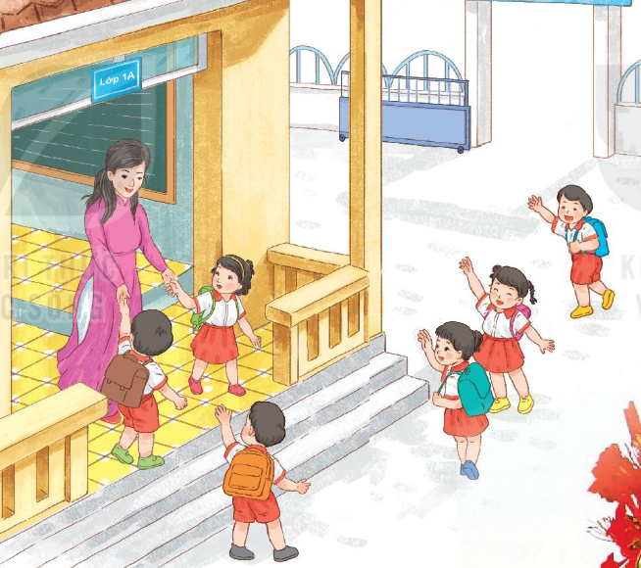
3. Học thuộc lòng bài thơ

Slide 17

04
Nói cảm nghĩ của em về cô giáo/ thầy giáo và các bạn trong năm học vừa qua

Slide 18



CỦNG CỐ BÀI HỌC

Slide 19







